Slide 1
Coaching Program

Slide 2
Bagian 5: Tailwind CSS

Slide 3
Macam - Macam Metode Styling
CSS
Bootstrap
Tailwind CSS

Slide 4
Apa itu Tailwind?
Tailwind CSS adalah framework CSS utility-first yang memungkinkan pengembang untuk membuat antarmuka pengguna secara cepat dan efisien.
“File Repo : https://github.com/BintangPerdana/p5_tailwind”

Slide 5


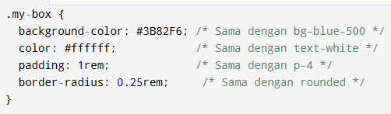
Mengapa Tailwind CSS
Kecepatan pengembangan
main.jsx
main.jsx
App.css

Slide 6
Mengapa Tailwind CSS
Desain yang konsisten
Fleksibilitas tinggi
Dokumentasi kuat
Komunitas yang besar

Slide 7
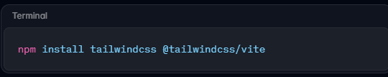
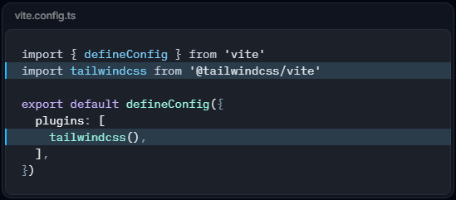
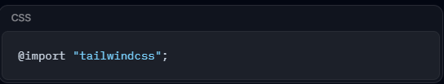
Instalasi
https://tailwindcss.com/docs/installation/using-vite

Slide 8
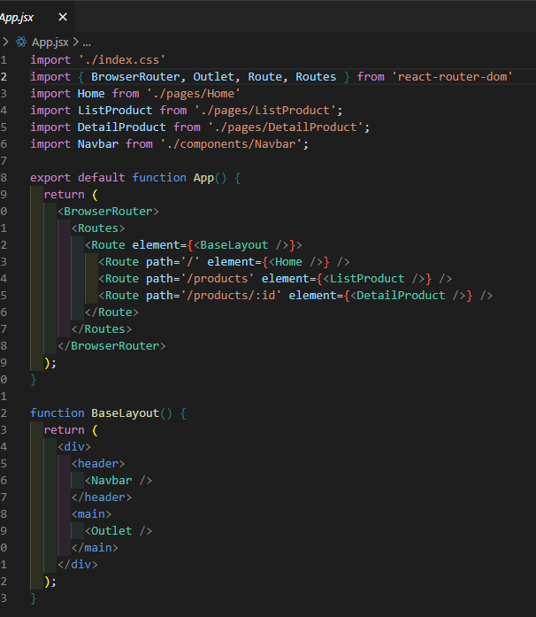
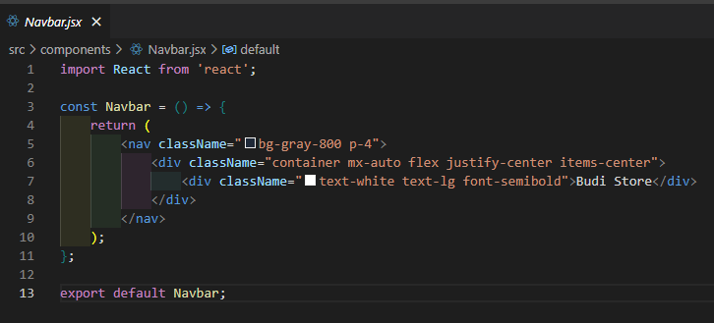

Slide 9

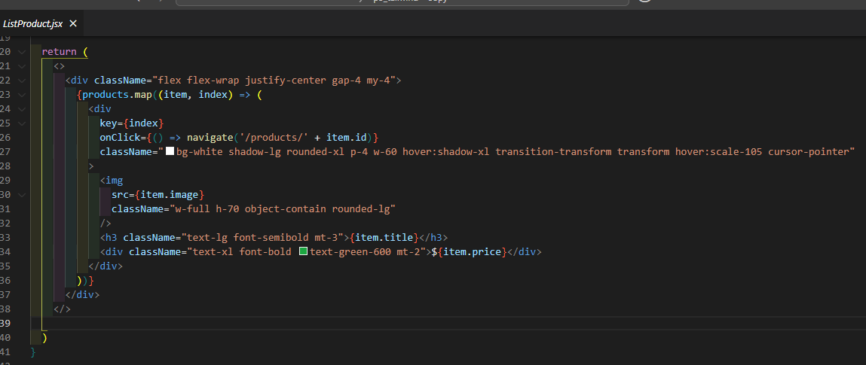

Slide 10
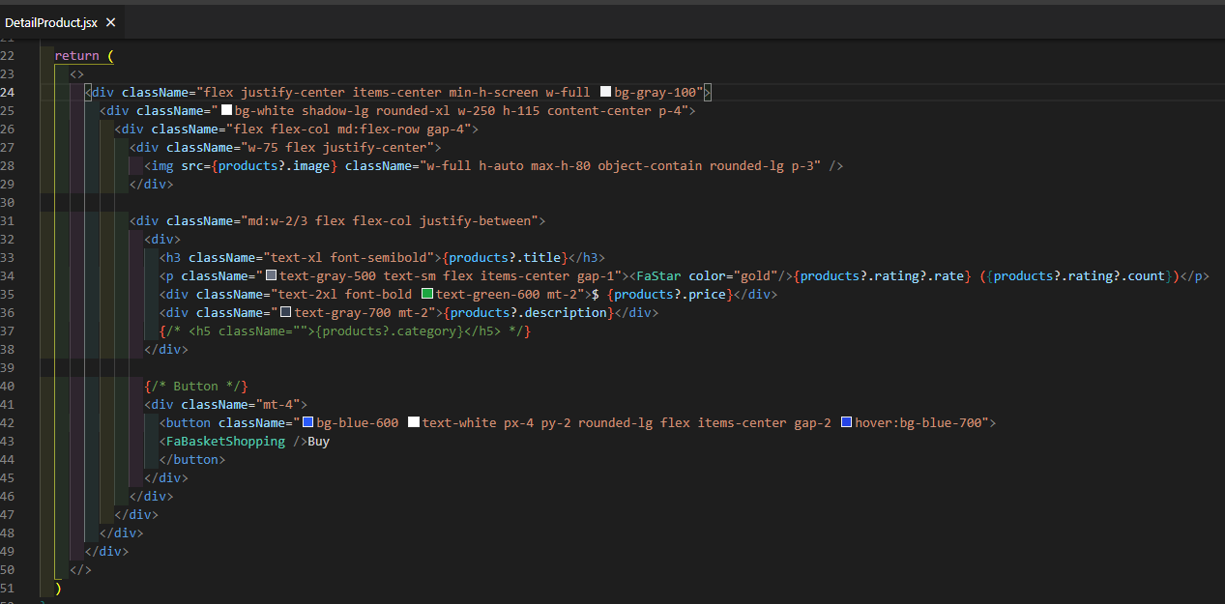
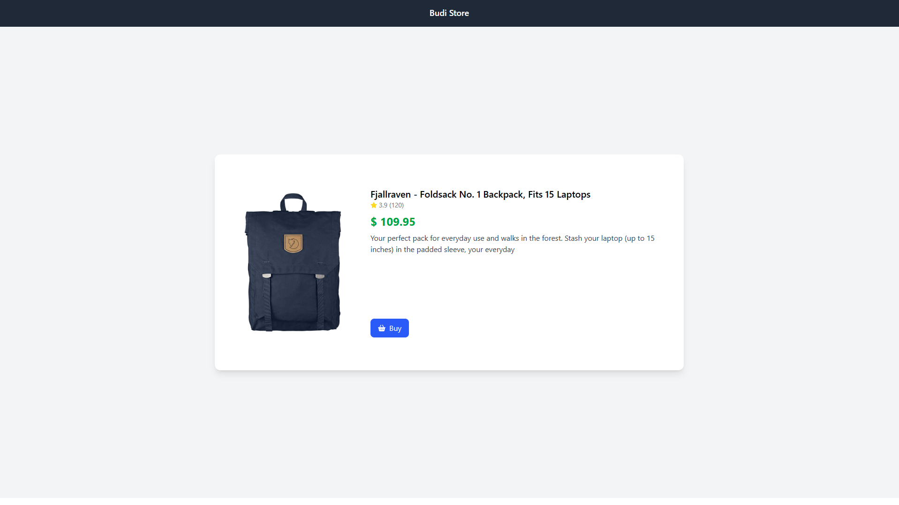

Slide 11
Thank You

